Slide 1
Bio-based Plastics Conny Bakker
Notes:
Offer different cover options + folder options
Give guidelines on it

Slide 2
KEM case study: bio-based plastics
Hoe kan de implementatie & acceptatie van bio-based plastics worden versneld?
Oftewel: naar 15% bio-based plastics in 2030 (dat is 300 kton van de 2000 kton/jr)
In 2019: ongeveer 1% bio-based plastics in NL (monitorrapportage plastic pact)

Slide 3
Uitgangspunten
Focus op producten met lange(re) levensduur, dus geen verpakkingen.
Momenteel gaat 70-80% van de bio-based plastics naar kortlevende toepassingen.
Onderzoek gedaan vanuit innovatieperspectief (productontwikkeling)
Notes:
…en wij vinden dat zonde

Slide 4
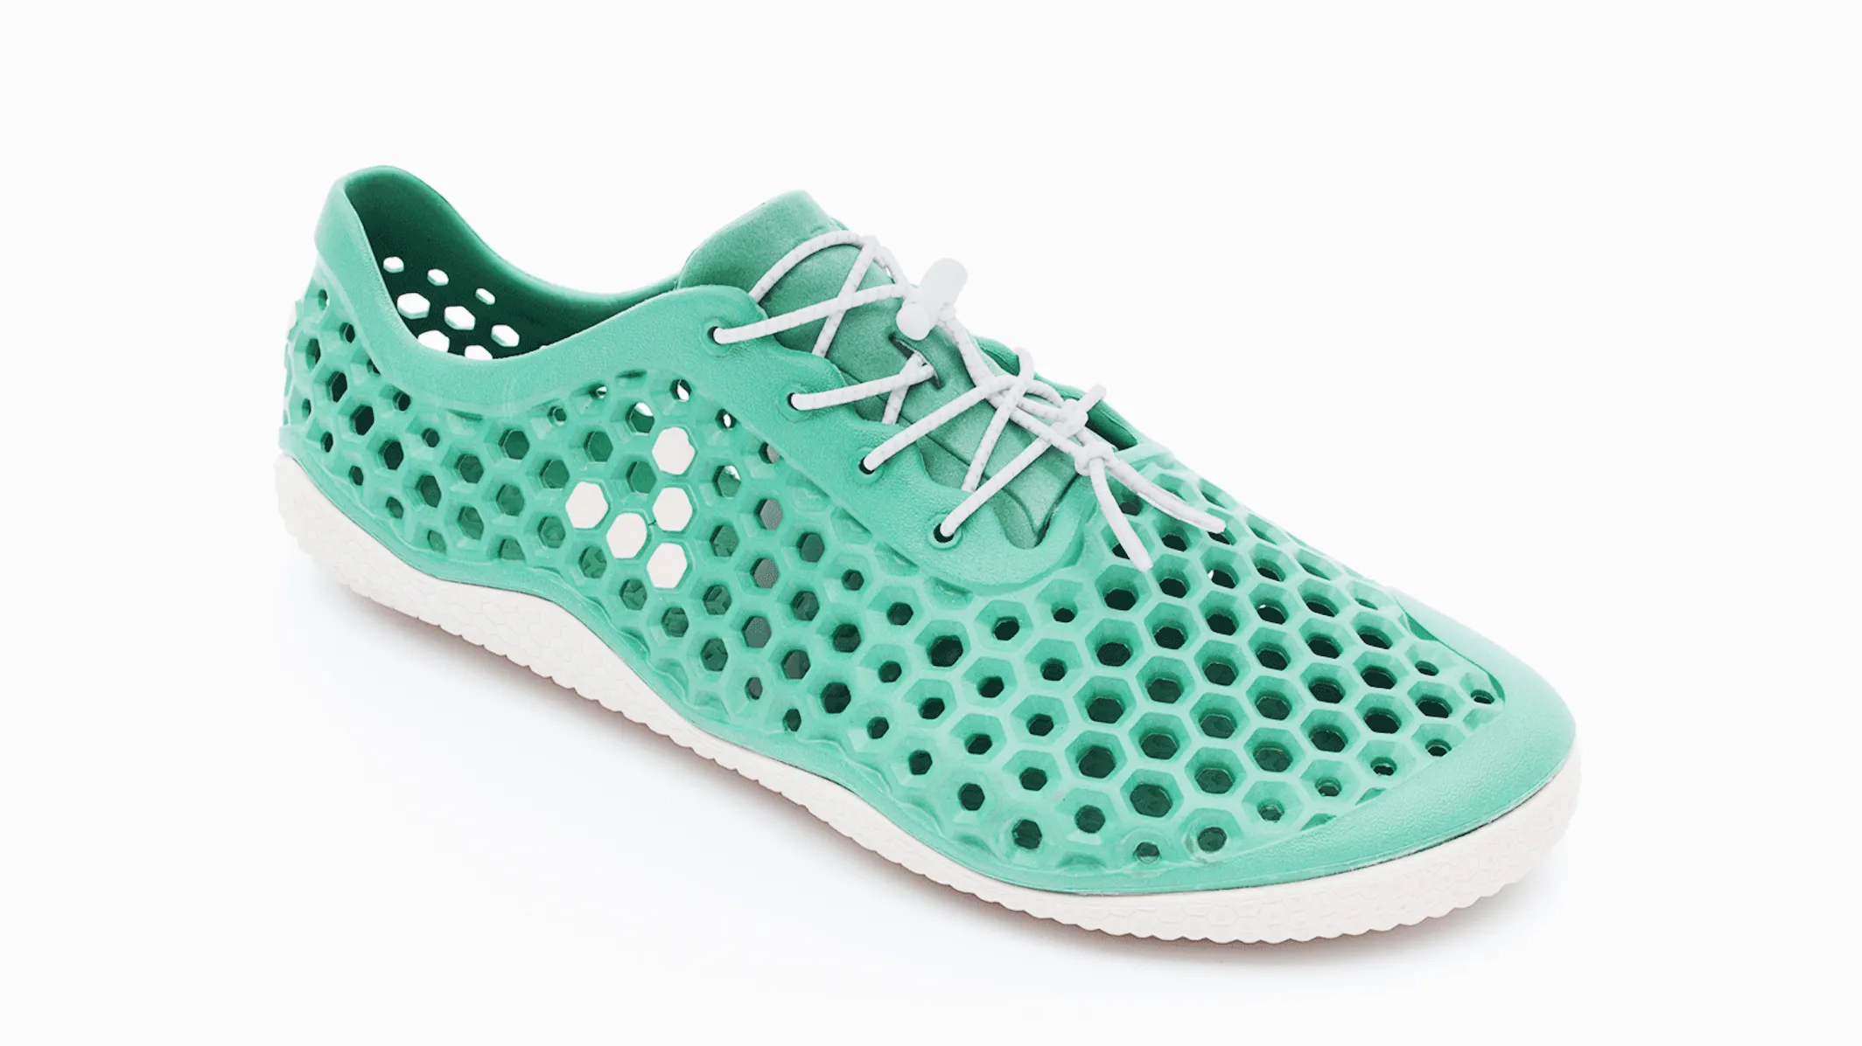
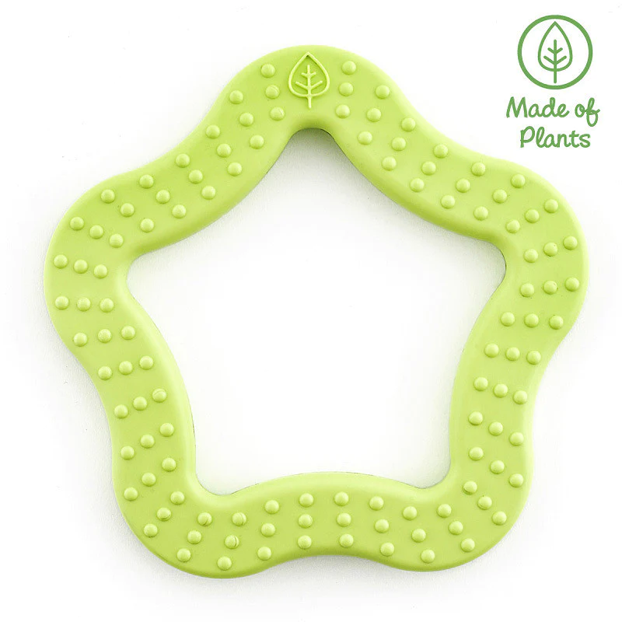
Voorbeelden
Notes:
Nickel ipv Co

Slide 5
Voorbeelden
Notes:
Nickel ipv Co

Slide 6
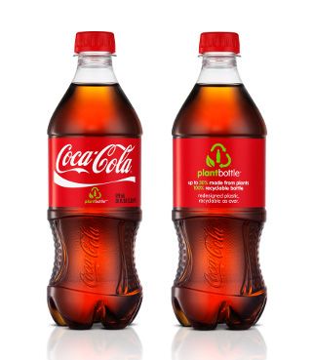
Bio-based plastics: soorten

Slide 7
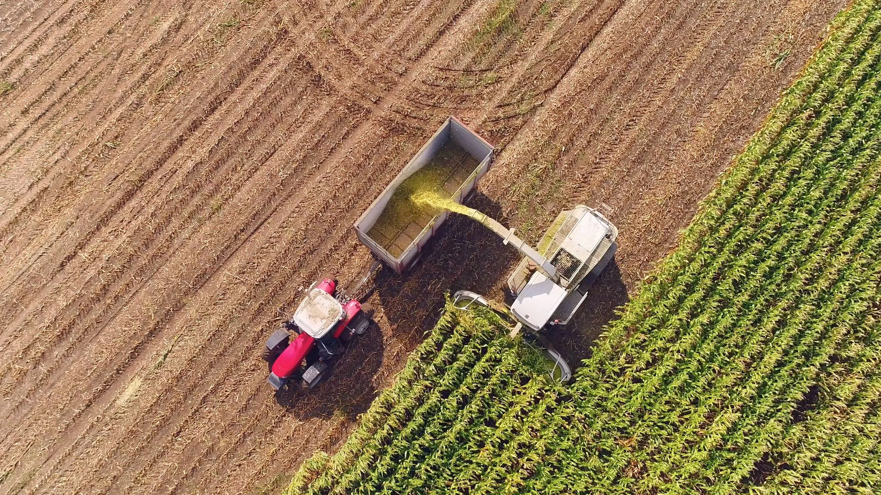
Eerste generatie grondstoffen
Notes:
Concurrerend met voedselvoorziening. Land.

Slide 8
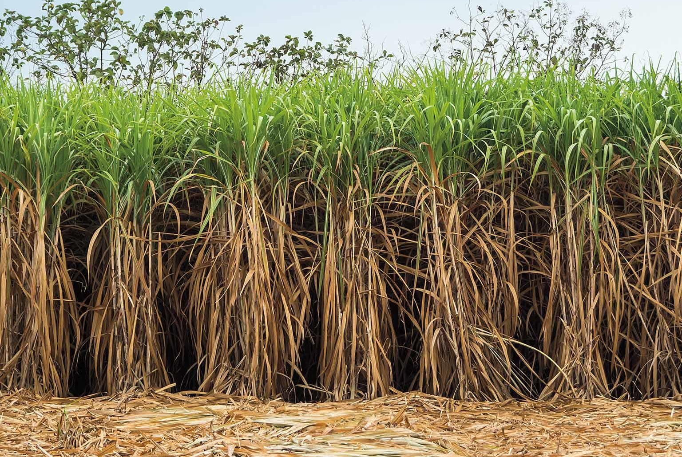
Tweede generatie grondstoffen
Notes:
Bagasse van suikerriet

Slide 9
Notes:
3G 4G

Slide 10
Aanpak (volgens KEMs)
Visie en verbeelding
Participatie en co-creatie
Monitoring & Effectmeting
Om iets te kunnen zeggen over:
Gedrag & Empowerment
Waardecreatie en opschaling
Institutionele verandering (infrastructuur)
Systeemverandering
Notes:
Niets over experimentele omgevingen

Slide 11
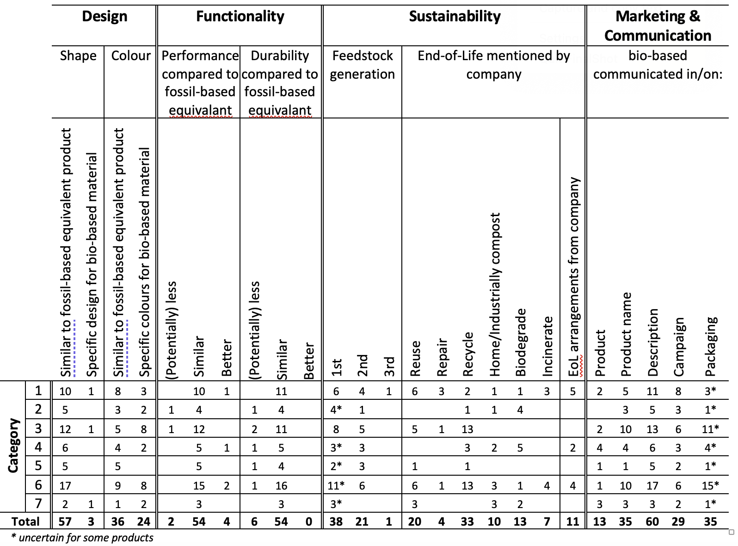
1. Visie en verbeelding
Design review: 60 producten gemaakt van bio-based plastic
Interviews met de ontwerpers (n=12)

Slide 12
1. Visie en verbeelding
Notes:
Producten hebben vaak petro equivalent

Slide 13
1. Visie en verbeelding: conclusies
Design review:
Er wordt nauwelijks gebruik gemaakt van unieke eigenschappen van bio-based plastics (voorkeur voor drop-ins).
Nauwelijks innovatieve vormgeving met bio-based plastics.
Bio-based wordt vooral gebruikt als marketing ‘gimmick’.

Slide 14
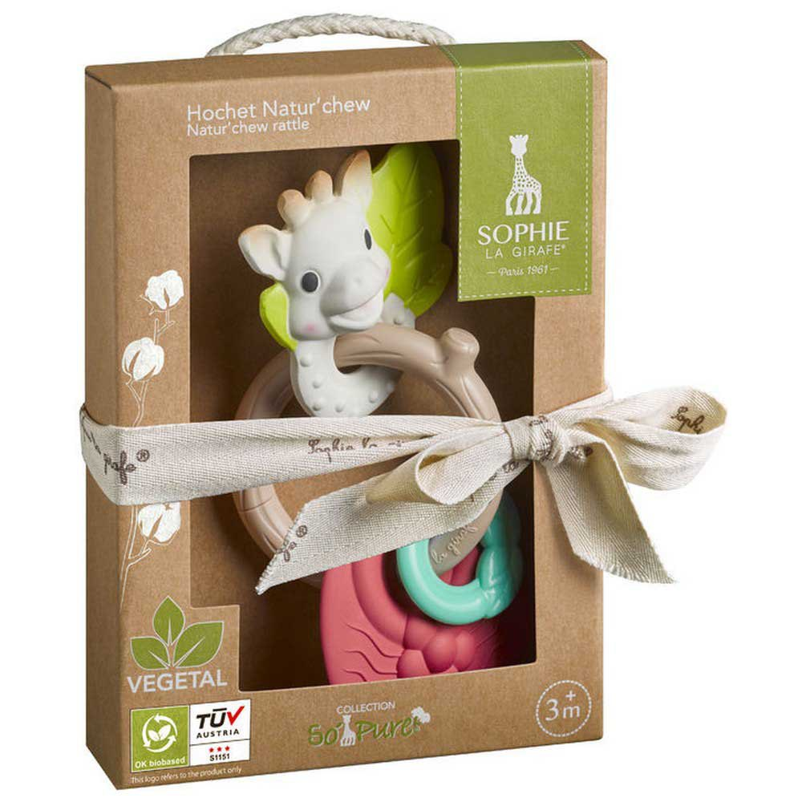

Slide 15
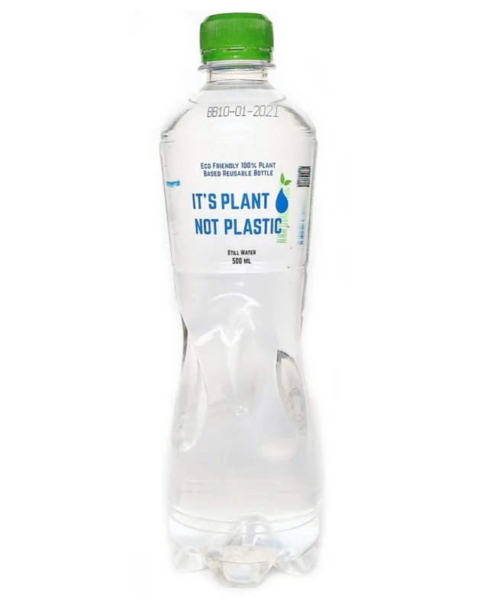
1. Visie en verbeelding
Interviews:
Ontwerpers hebben gebrek aan kennis en informatie over (de eigenschappen van) bio-based plastics
Misvattingen en verwarring over duurzaamheid, veiligheid, biodegradeerbaarheid en recycling
Risicomijdend gedrag (“liever drop-ins”)
Notes:
En al die dingen hangen samen

Slide 16
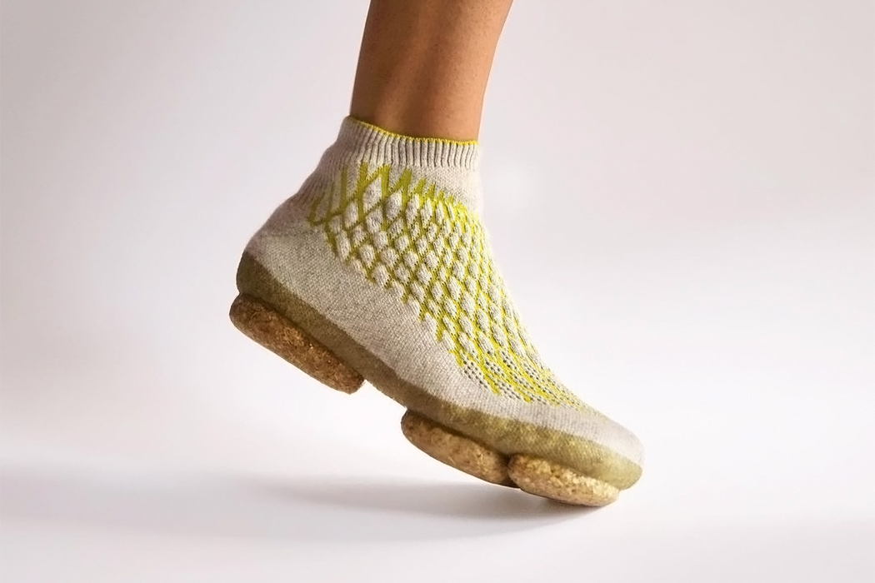
1. Visie en verbeelding: vervolg
Ontwerpend onderzoek naar nieuwe functionaliteiten en nieuwe vormentaal
Designed by Emilie Burfeind

Slide 17
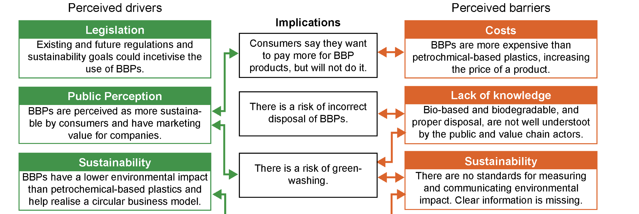
2. Participatie en co-creatie
Workshop met telecom waardeketen (n=46) gehost door KPN
Notes:
Set t

Slide 18
2. Participatie en co-creatie
Notes:
Set t

Slide 19
2. Participatie en co-creatie
Notes:
Set t

Slide 20
2. Participatie en co-creatie
Bio-based is duurder & aanbod is beperkt
Consument en waardeketen begrijpen bio-based plastics niet goed
Vraagtekens over duurzaamheid
Risicomijdend gedrag bij bedrijven
→ Mass-balance benadering is in opkomst (bijmengen van bio-grondstof bij productie petrochemische kunststoffen)
Notes:
50-50 voorbeeld. Credits. Verhandelbaar afkoopsysteem. Als je niet heel goed monitort kan het leiden tot miscommunicatie en nog meer verwarring bij consument

Slide 21
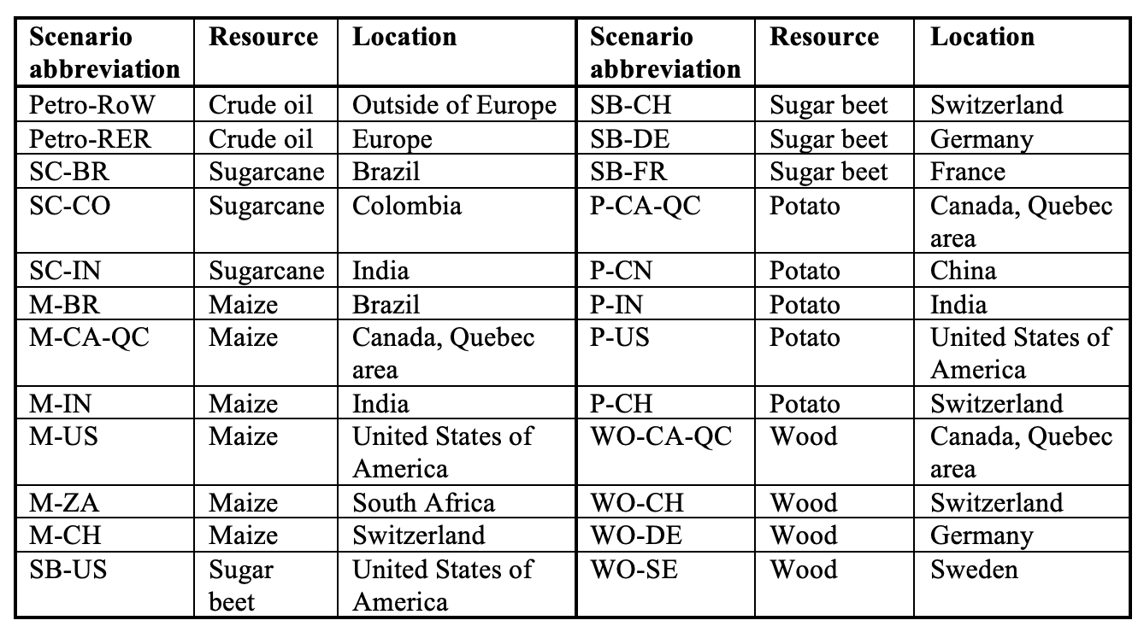
3. Effectmeting (LCA)
Life Cycle Assessment van bio-based versus petrochemical-based polyetheen (HDPE)
24 scenarios:

Slide 22
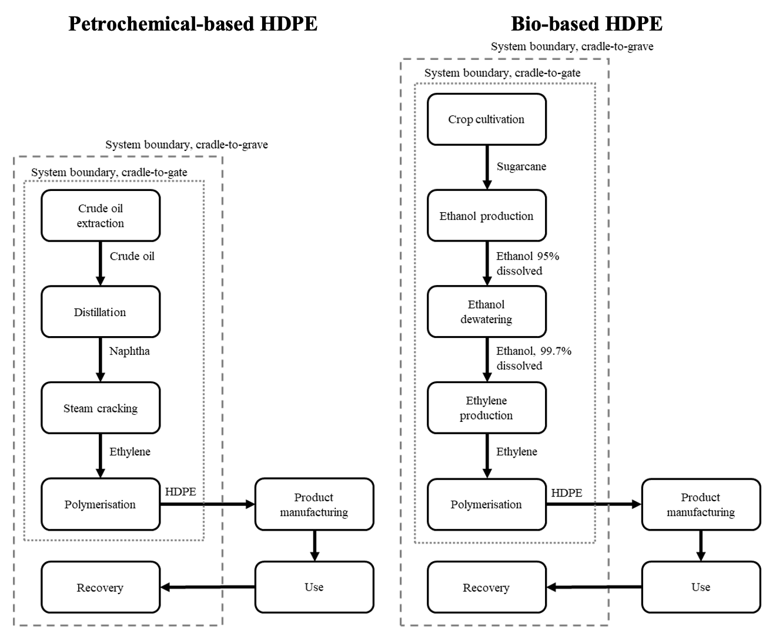

Slide 23
3. Effectmeting (LCA): conclusie
Milieu-impact hangt af van:
Soort grondstof (suikerriet heeft bijvoorbeeld lage milieu-impact door hoog suikergehalte, maar gebruikt wel veel land)
Land van herkomst (hoe ‘vuiler’ de energiemix van een land, hoe hoger de impact van teelt en productie bioplastic)
End-of-life scenario: recycling is beter dan verbranden, ook bij bio-based plastics (1 kg bio-HDPE = 3.2 kg CO2)
Complex eindplaatje. Data toegankelijkheid is moeizaam.
Notes:
Paradoxaal genoeg: bagasse hogere impact
Veel data is vertrouwelijk moeilijk toegankelijk

Slide 24
Conclusie
Visie en verbeelding
Participatie en co-creatie
Monitoring & Effectmeting
Om iets te kunnen zeggen over:
Gedrag & Empowerment
Waardecreatie en opschaling
Institutionele verandering (infrastructuur)
Systeemverandering

Slide 25
Conclusie bio-based plastics
Gedrag & Empowerment:
Perceptie consument: duurzaam, veilig, ‘lost op in de natuur’.
Betere informatievoorziening nodig, maar niet eenvoudig.
Strengere regulering marketing? Keurmerken? Design?
Waardecreatie en opschaling
Onbekend = onbemind. Kennisdeling.
Benutten unieke eigenschappen: pilots?
Mass-balance benadering leidt niet tot leercurve bij bedrijven

Slide 26
Conclusie
Institutionele verandering (infrastructuur)
Recycling infrastructuur (mechanisch / chemisch / composteren)
Lokale productie grondstoffen?
Systeemverandering
Beschikbaarheid data is een knelpunt: product passports?
Omdenken: van bio-based plastics als kortlevend wegwerpmateriaal naar bio-based plastics in duurzame producten om CO₂ af te vangen en op te slaan.

